Slide 1

小组汇报
F2MD框架
汇报人：郝龙鹏
2023.3.9

Slide 2
汇报内容
目 录
01
摘要
02
系统模型
03
框架介绍
04
总结

Slide 3

1. 摘要
HAL
HAL 是一个多学科的开放存取档案库，用于存放和传播科学研究文件，无论这些文件是否已发表。
多学科开放档案 HAL 旨在存放和传播来自法国或外国教育和研究机构、公共或私人实验室的研究级科学文件。

Slide 4
1. 摘要
背景介绍
协同智能交通系统 (C-ITS) 是一项持续发展的技术，将在不久的将来改变我们的驾驶体验。在此类系统中，车辆和路边单元 (RSU) 通过在车辆网络上广播 V2X 消息进行合作。同时，安全应用程序使用这些数据来及时检测和避免危险情况
C-ITS 中的异常行为检测 (MBD) 是一个活跃的研究课题，它包括监视交换的 Vehicle-to-X 通信 (V2X) 消息的数据语义，以检测和识别潜在的异常行为实体
检测过程包括接收到的V2X消息执行合理性和一致性检查
本文提出了一个异常行为检测（MBD）模拟框架，让研究人员能够开发、测试和比较MBD算法。此外，本框架还可以通过运行示例场景并通过运行结果展示检测功能

Slide 5
1. 摘要
框架特点
VANET 中实体可能会对其运动信息说谎，从而导致网络中断并直接导致道路安全问题， 这种行为在 VANET 中被称为异常行为。其中异常行为包括无意中发送错误信息的故障实体、故意在 V2X 攻击中传输虚假信息的恶意实体
异常行为检测（MBD）算法可以分为基于传感器和基于V2X两种，本框架专注于基于V2X的MBD
VEhicles In Network Simulation (VEINS)模拟器为 MBD 算法开发提供了开发平台。本文在此基础上实现了
实施一组新的 V2X 攻击
实施多种 MBD 算法进行比较
评估攻击的有效性
评估 MBD 算法的性能
实时可视化 MBD 算法性能
生成数据集以提供常见攻击数据集
评估多种异常行为报告格式和全球异常行为检测算法

Slide 6
汇报内容
目 录
01
摘要
02
系统模型
03
框架介绍
04
总结

Slide 7
2. 系统模型
C-ITS系统模型
协同智能交通系统 (C-ITS) 由移动实体（例如乘用车、卡车、售后市场设备、手持设备）和静态实体（例如路边单元 (RSU)、电动汽车充电站、交通 管理中心）两部分组成
每一辆车都配备了一个车载单元 (OBU)，使其能够将移动数据（例如远程信息处理、运动、操纵）广播到邻近实体或车联网络以提供基于云的服务
通过频繁广播本地信标（在美国称为基本安全消息 (BSM)，在欧洲称为合作意识消息 (CAM)）来改善道路安全，其中BSM/CAM 包含位置、速度、加速度、制动状态和其他可选字段
在行进过程中，车辆通过使用BSM/CAM了解场景（通过在自动驾驶车辆的环境中融合其传感器数据）并采取行动（例如通知操作员、执行操作），例如紧急电子刹车灯(EEBL)

Slide 8
2. 系统模型
C-ITS安全框架
在当前的 C-ITS 系统中，可能有两种类型的攻击者：外部攻击者（即没有有效凭证）和内部攻击者（即具有有效凭证）
外部攻击使用公钥基础设施 (PKI) 进行处理，而内部攻击则通过异常行为检测系统进行处理
对于PKI，为了降低车辆的可追踪性，每辆车都使用短期加密凭证（称为假名）并定期更改它
异常行为检测过程分为四个步骤：
本地异常行为检测：每个 C-ITS 实体都必须运行一个异常行为检测系统，以应对内部攻击者
异常行为报告：检测后，实体将通过向 MA 发送报告来表明不当行为
全局异常行为检测：MA 调查事件并可能进行不当行为实体的撤销
异常反应：MA 发出适当的反应来保护系统（例如向 PKI 执行证书撤销请求）

Slide 9
2. 系统模型
攻击模型
在本框架中，我们考虑以下攻击者模型：
内部人员：攻击者拥有在 C-ITS 中进行通信所需的加密凭据
主动攻击：攻击者主动参与C-ITS通信并发送虚假数据
消息负载更改：攻击者可以修改其传出 BSM/CAM 中的任何字段
传输速率修改：攻击者可以修改她车载单元的传输速率
假名证书访问：攻击者可以完全访问假名证书的使用

Slide 10
汇报内容
目 录
01
摘要
02
系统模型
03
框架介绍
04
总结

Slide 11
3. 框架介绍
一般框架特征
F2MD框架为MBD系统的实时仿真和评估提供了完整的解决方案，主要特征之一是模块化。该框架分为几个功能级别：输入数据、局部检测、局部视觉输出、报告数据输出和全局检测
该框架需要的输入数据：
sumo场景，同时该框架自带两个sumo场景（巴黎-萨克雷地区和卢森堡）
OMNeT++ 配置，包括信标参数，例如标头位长度、信标间隔和网络接口卡 (NIC) 设置
攻击类型和攻击者密度
报告格式
PCP

Slide 12
3. 框架介绍
本地检测
本框架为本地MBD提供了使用简单方法自定义和测试不同算法的功能，系统对每条收到的消息运行基本的合理性和一致性检查，并将结果传输到本地的异常行为检测系统，该系统决定是否向 MA 发送报告。因此，局部检测定制在两个位置：基本合理性（通常称为检测器）和高级异常检测（通常称为数据融合）

Slide 13
3. 框架介绍
本地检测——合理性检查
类型 | 介绍
范围合理性 | 检查发送 ITS 站 (ITS-S最大无线电覆盖范围) 的位置是否在 ITS-S 最大范围内
位置合理性 | 检查发送 ITS-S 的位置是否在合理的地方（例如在路上，没有物理障碍物重叠等）
速度合理性 | 检查发送 ITS-S 通告的速度是否处于预定义的阈值
位置一致性 | 检查来自同一个ITS-S 的两个连续信标是否具有合理的分离距离
速度一致性 | 检查来自同一个ITS-S 的两个连续信标是否具有合理的加速或减速过程
位置速度一致性 | 检查来自同一个ITS-S 的两个连续信标是否具有一致的速度和间隔距离
信标频率 | 检查发送ITS-S 的信标频率是否符合标准
位置航向一致性 | 检查来自同一个ITS-S 的两个连续信标中的位置是否与该ITS-S 通告的前进方向相对应
交点检查 | 检查来自两个不同 ITS-S 的两个信标是否没有重叠位置（即两个 ITS-S 相互重叠）
突然出现 | 查看一定范围内是否有ITS-S突然出现
卡尔曼滤波器跟踪 | 检查ITS-S 广播信息是否在卡尔曼滤波器预测值的合理范围内

Slide 14
3. 框架介绍
本地检测——高级异常行为检测
高级异常行为检测：决策通常基于多个因素的融合（合理性检查的结果、节点历史等），其中可以使用固定算法，也可以通过特定的API使用人工智能算法
基于固定算法的应用：
阈值应用程序：如果某个消息未通过至少一项合理性检查，则会报告一个节点。 如果检查结果低于特定阈值，则确定失败
聚合应用程序：此应用程序基于节点历史记录。 某些消息的检查结果与最后 n 个结果聚合。 如果聚合结果低于某个阈值，则报告一个节点
行为应用程序：此应用程序基于异常行为事件的严重性。 根据异常行为的严重性，节点会被置于超时状态，并将其发送的所有数据报告给MA

Slide 15
3. 框架介绍
本地检测——高级异常行为检测
用于机器学习建模的接口：该接口允许任何开发人员在 Python 中实现他们的ML模型，并让核心框架在模拟期间调用相应模型
在在线阶段，ML 模型在侦听用户定义端口的 HTTP 服务器 (PyMLServer) 中运行，其中PyMLServer 调用 ML 预测脚本执行如下操作：
从需要处理预测的HTTP 请求加载数据
加载离线阶段保存的机器学习模型，并再次使用 joblib 来加载 ML 模型
响应来自ML 模型的预测的HTTP 请求
预测脚本可以更新 ML 模型并将其保存回加载的模型（使用反向传播的模型可能需要这样的功能）
模拟核心从 HTTP 响应中读取预测输出以执行进一步检测，该框架还实现了以下技术：
支持向量机(SVM) 分类器：两类SVM 模型在从合理性检查中提取的特征上进行训练
多层感知器(MLP) 分类器：基于MLP 的神经网络在与SVM 相同的数据上进行训练
长短期记忆(LSTM) 分类器：LSTM 接受与SVM 相同的数据训练

Slide 16
3. 框架介绍
报告
本文提出一份受协议启发的异常行为报告，报告由三部分组成：Header Container、Source Container 和Evidence Container
Header Container 包含每个报告中应该包含的基本信息：生成时间、发送者 ID、报告 ID 和报告类型
Source Container 包含对报告的信标的合理性和一致性检查的结果
Evidence Container由来自被报告者或报告者或任何邻近车辆的消息组成

Slide 17
3. 框架介绍
报告——报告类型
本框架提供的报告分为以下版本：
基础报告：这种格式只包括没有证据的Header Container 和Source Container
信标报告：该版本包括一个基础报告和证据容器中报告的信标
证据报告：此版本包含更完整的证据容器，具体取决于合理性检查失败的类型1
此外，本框架中的报告格式允许省略报告，避免在一定时间内报告相同的行为

Slide 18
3. 框架介绍
全局异常行为检测
异常行为管理器（MA）是接收车辆发送的报告的实体，主要由以下三个部分组成：
收集和格式：收集的报告被添加到数据库中，此操作将允许使用特定条件访问报告
分析和决策：MA 分析报告并输出正确的反应水平
反应：异常行为基于不同的级别，给出不同的反应
反应级别 | 采取行动
级别 0 | 无反应
级别 1 | 向车辆发送警告消息
级别 2 | 从车辆的分数中扣除一个警告点
级别 3 | 车辆无法请求更多证书的被动撤销
级别 4 | 主动吊销，吊销车辆的当前证书

Slide 19
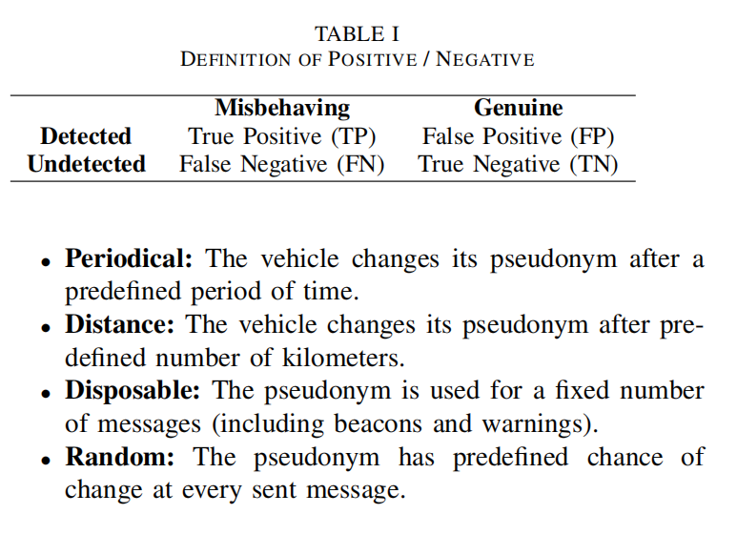
3. 研究内容与技术路线
隐私设置——假名变更PCP

Slide 20
3. 研究内容与技术路线
评估和可视化
本框架的目标之一是促进评估任何检测机制或任何可能影响检测率的变化，为了实现这个目标，模拟器会在每个时间间隔写入运行机制当前状态的快照，然后脚本实时解析数据、计算并绘制评估指标。

Slide 21
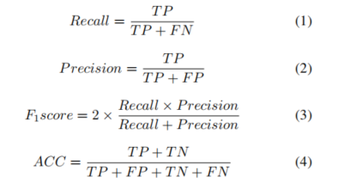
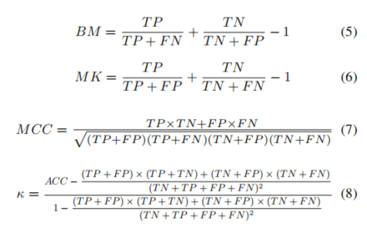
3. 研究内容与技术路线
评估和可视化
在可视化中，各变量代表的含义分别为
Recall (1) 衡量正确识别的异常信息在所有收到的异常信息中所占的比例
Precision (2) 测量在所有标记的消息中正确标记为异常消息的比例
F1score (3) 是 Recall 和 P recision 的调和平均值
准确度 (ACC) (4) 是正一致率，指系统中真实检测的比率
决策度 (BM) (5) 指做出明智决策的概率，它比对检测系统相比于随机猜测好多少
标记性 (6) 指通过分类而不是偶然确定检测的概率

Slide 22
汇报内容
目 录
01
摘要
02
系统模型
03
框架介绍
04
总结

Slide 23
4. 总结
本文提出的F2MD框架实现了
全面的攻击列表
一组广泛的基本和高级检测算法
允许导入人工智能算法的 Python/C++
基本的假名更改策略PCP
用于分析 MBD 系统实时性能的可视化工具
异常行为检测和异常行为报告格式

Slide 24

感谢大家的聆听！
武汉大学

